Slide 1
Anna Hrková a Zuzana Lenhartová slovenčina ako hračka Pojmové (myšlienkové) mapy zo slovenského jazyka pre žiakov základnej školy

Slide 2
-myšlienková mapa (pojmová mapa) je diagram -využíva sa na reprezentáciu slov, myšlienok, úloh a iných poznámok -slová sú usporiadané okolo centrálneho kľúčového slova alebo idey -používajú sa na vytváranie, vizualizáciu a klasifikáciu myšlienok -sú pomôcka pre štúdium a usporiadanie informácií -mnohí veľkí géniovia všetkých čias nepoužívali na zaznamenávanie svojich myšlienok len lineárny zápis, ale aj množstvo obrázkov, kresieb, grafov, schém, symbolov...

Slide 4
Myšlienkové (pojmové) mapy pomáhajú: -vysvetľovať učivo zrozumiteľnejšie a zaujímavejšie -učiť žiakov „myslieť“, hľadať súvislosti, pochopiť princípy -zapájať do procesu výučby všetkých žiakov -prebúdzať v žiakoch záujem o preberanú látku -oživiť a zatraktívniť vyučovanie -vyučovať formou, ktorá je blízka všetkým žiakom -podporovať tímovú prácu žiakov -ušetriť množstvo času (počas vyučovacích hodín a doma pri príprave hodín)

Slide 5
Prečo práve pojmová (myšlienková) mapa? - Náš mozog nepracuje lineárne - Ak si predstavíte ako vyzerajú neuróny, tak podobným spôsobom prijíma náš mozog informácie - Informáciu, ktorú mozog získa z rôznych podnetov, spája do kombinácií a asociácií - Často sa nám situácie spájajú s vôňou, hudbou, farbami -Ide o asociácie, ktoré mozog vytvára a my si to ani neuvedomujeme - Potom prídeme do školy, sadneme si a začneme písať poznámky - Ako? No predsa klasicky riadok za riadkom - sem tam niečo podčiarkneme, či napíšeme farebným perom -Následne sa doma učíme, čítame poznámky dookola až sa nám učivo vryje do pamäti -Občas v hlave nevydrží ani do raňajšej skúšky

Slide 6
Podstata myšlienkových (pojmových) máp: -okolo centrálnej myšlienky koncentrujete všetko ostatné spôsobom spájania líniami -dosiahne sa tvar neurónu -Ideálne je všetko doplniť obrázkami - Je mnoho spôsobov ako tvoriť myšlienkové mapy -Mali by však byť pestré, nepravidelné, farebné -použiť čo najmenej slov -keď sa na ne pozrie, mozog začne všetky tie „poznámky“ spájať -žiak si ich ľahšie zapamätá -Pri lineárnych poznámkach jednoducho nie je schopný toľko si zapamätať

Slide 7
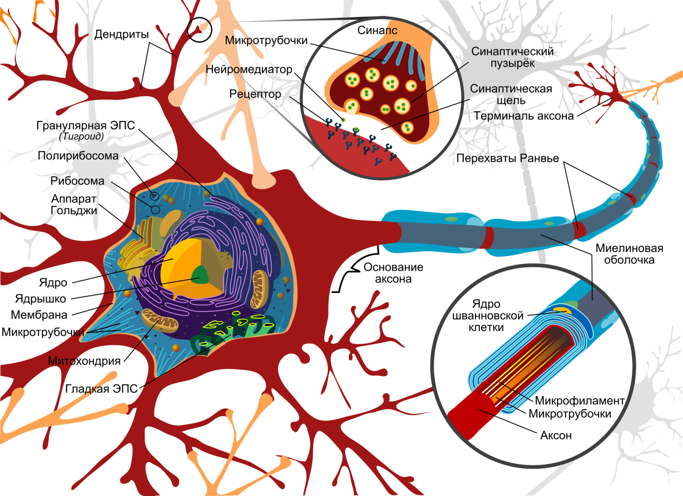
Mozog a neuróny

Slide 8
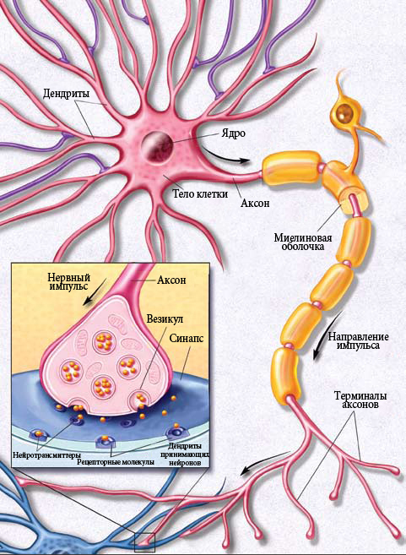

Slide 9
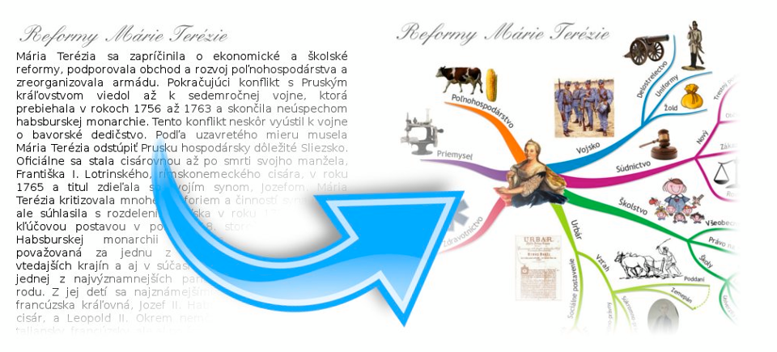
Príklad: ako z texta urobiť pojmovú mapu

Slide 10
Ako sa tvorí myšlienková mapa? -začať písať do prostriedku čistého bieleho papiera, ktorý je orientovaný na šírku -Ústredný pojem, tému celej mapy, vyjadrime v strede, môže byť obrázok -Používajme rôzne farby. Farba je tak isto ako obrázok silným podnetom pre náš mozog -K centrálnemu obrázku pripojme hlavné vetvy - K nim vetvy druhej úrovne, potom vetvy tretej úrovne a tak ďalej -Týmto spôsobom si veci lepšie zapamätáme a hlbšie ich pochopíme -(Pojmy, udalosti, zážitky, ktoré sú v našej mysli osamotené, oveľa rýchlejšie zabudneme) -Ku každej vetve pripojme len jedno kľúčové slovo -Tak urobíme našu mapu prehľadnejšiu a flexibilnejšiu.

Slide 11
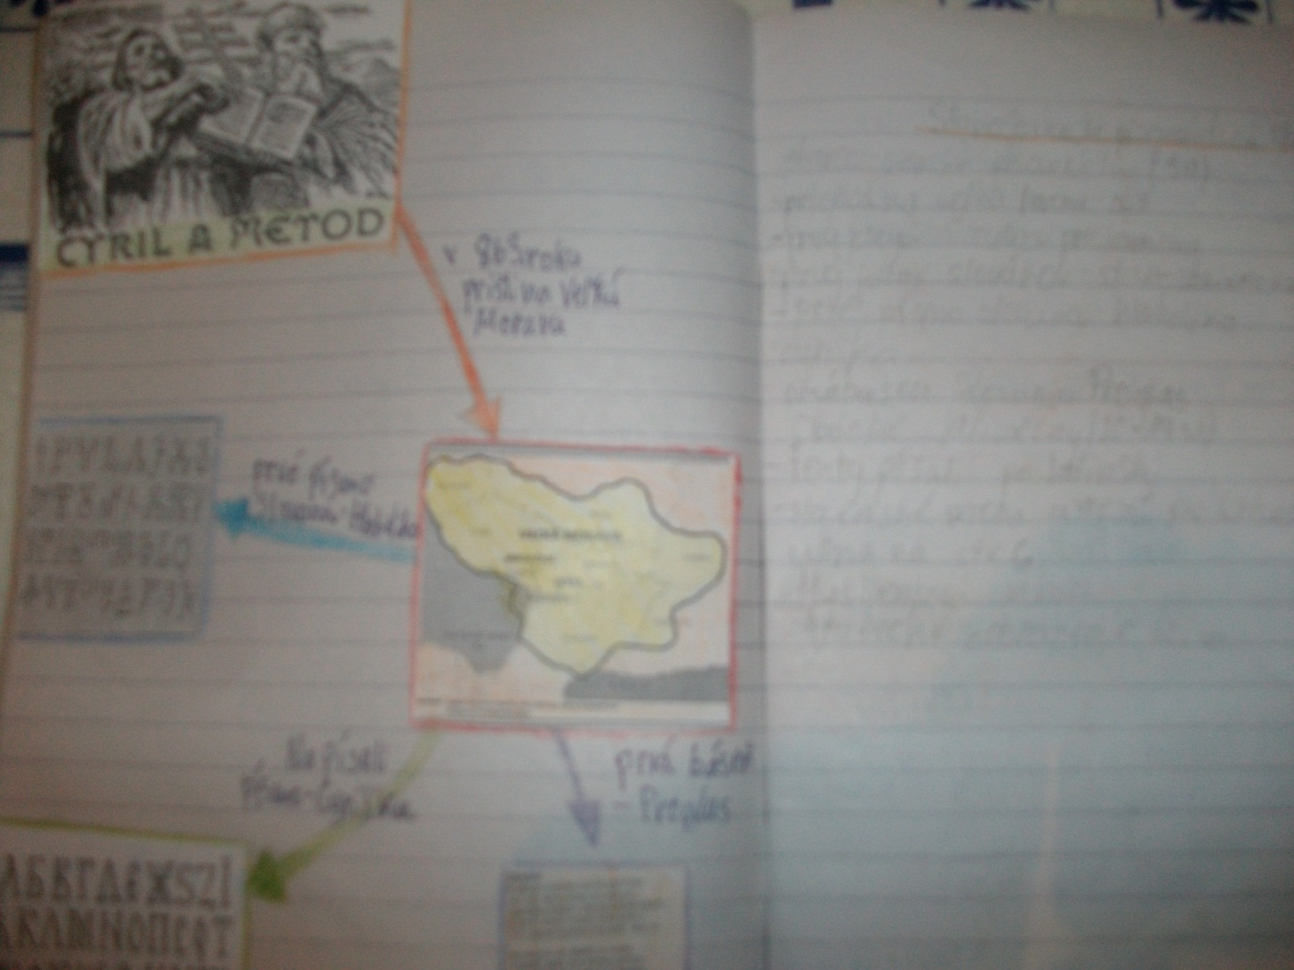

Slide 12
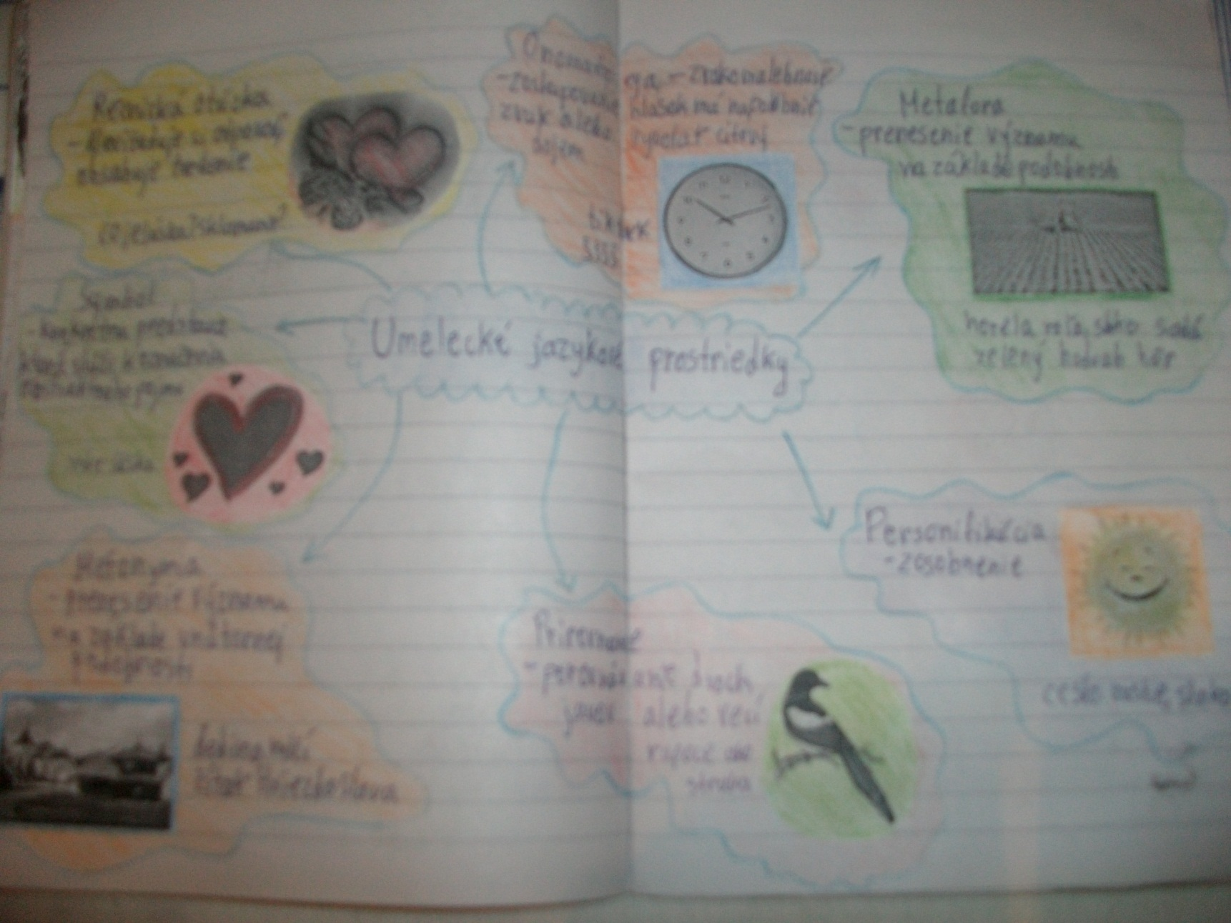

Slide 13
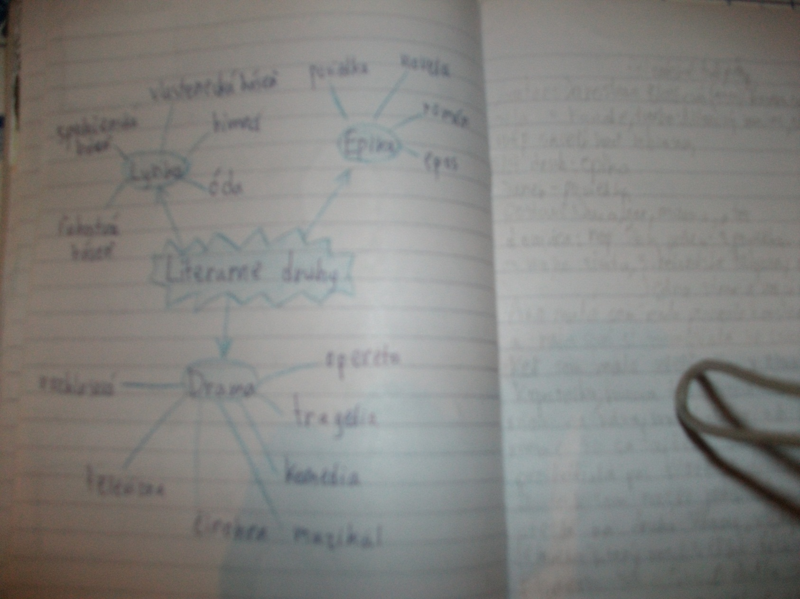

Slide 14
